Slide 1
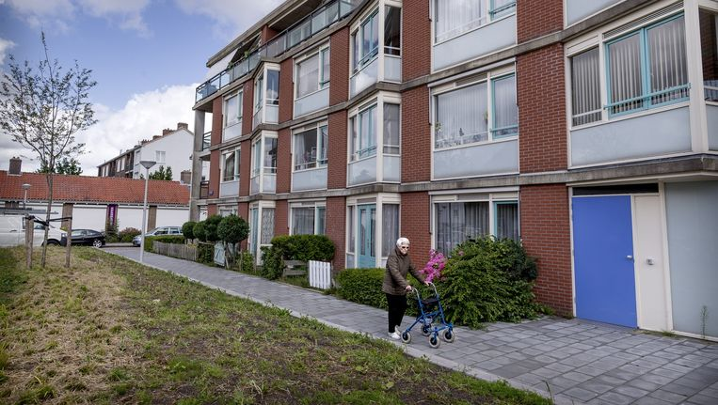
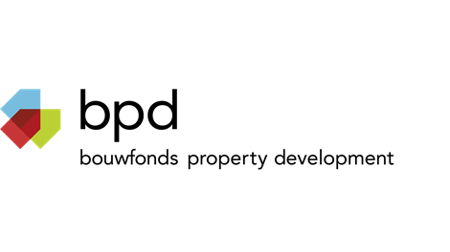

In 3 stappen
naar een inclusieve stad

Slide 2


Inhoud
Perspectief BPD
Perspectief Havensteder
In 3 stappen naar een inclusieve stad
Tot slot!
IN 3 STAPPEN NAAR EEN
INCLUSIEVE STAD

Slide 3
In een inclusieve stad is er voor iedereen plek en kan iedereen, binnen zijn of haar capaciteiten meedoen in de stad.

Slide 4
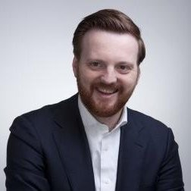
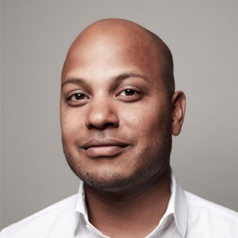

Wie zijn wij?
Coen Hofland
stadsontwikkelaar
Niraj Sewraj
stadsontwikkelaar

Slide 5


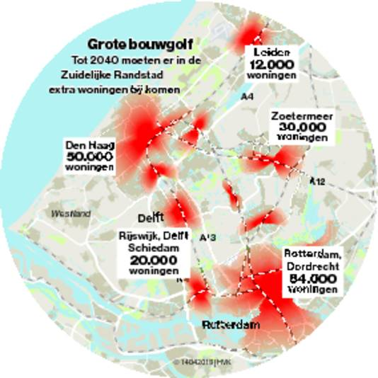

Kijken en handelen op verschillende schaalniveaus
1. BEWONERS
2. WIJK/GEBIED
SERVICES
3. STAD/ GEMEENTE
4. REGIO/ NATIONAAL

Slide 6

….
BEELD: SPACE 10

Slide 7
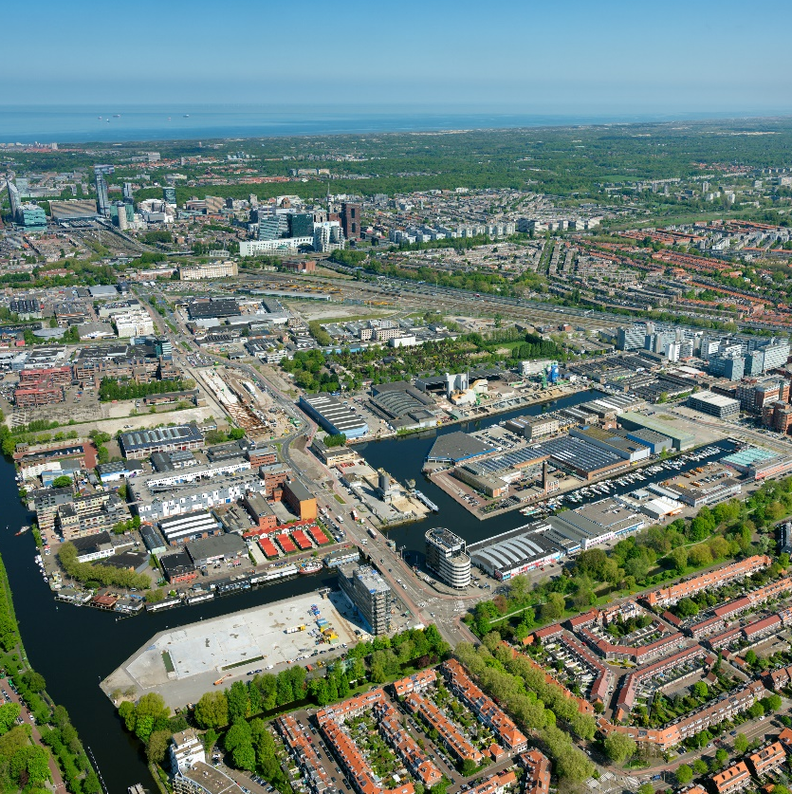
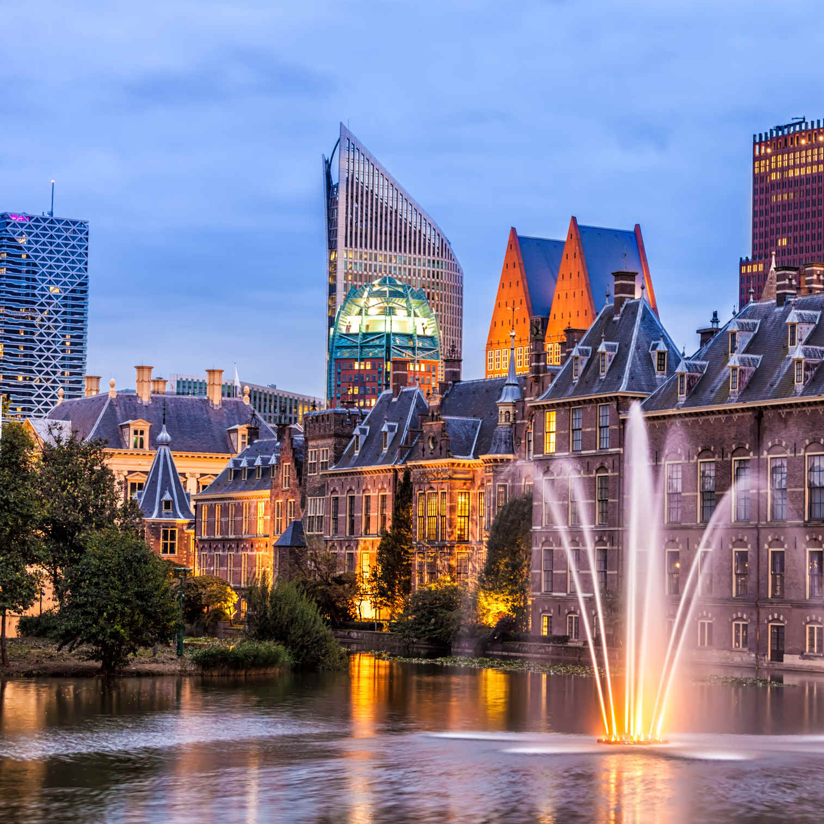
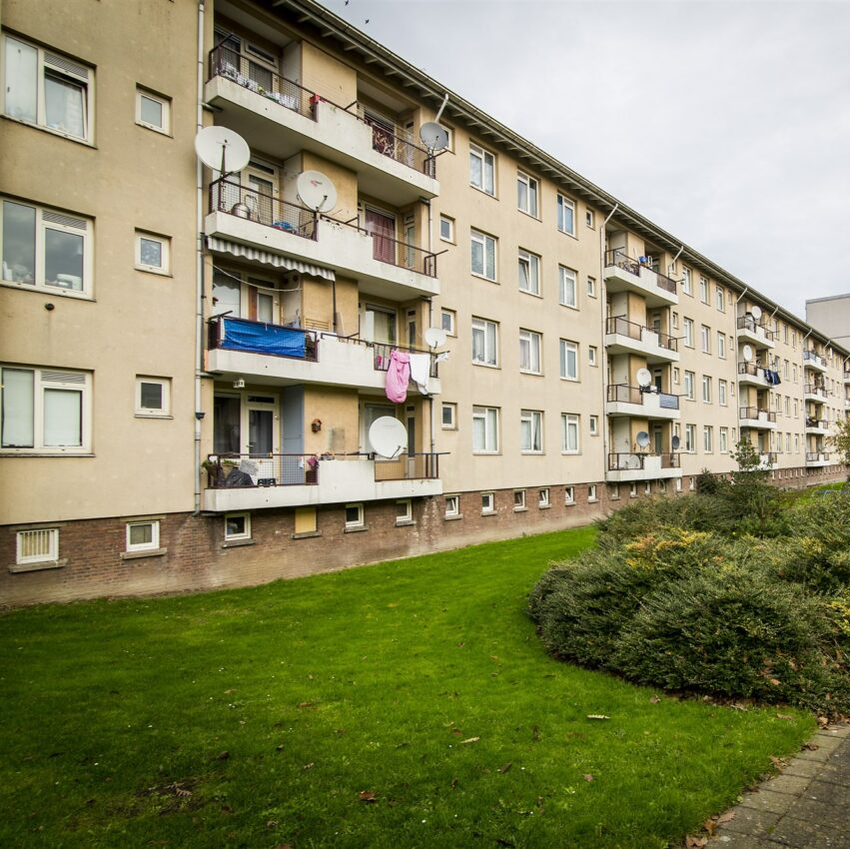
Vele contrasten in steden
Binckhorst
Centrum
Zuidwest
Notes:
De stad is nu eenmaal een plek vol contrast met diverse mensen, nu, atijd al geweest en zal ook zo blijven

Slide 8
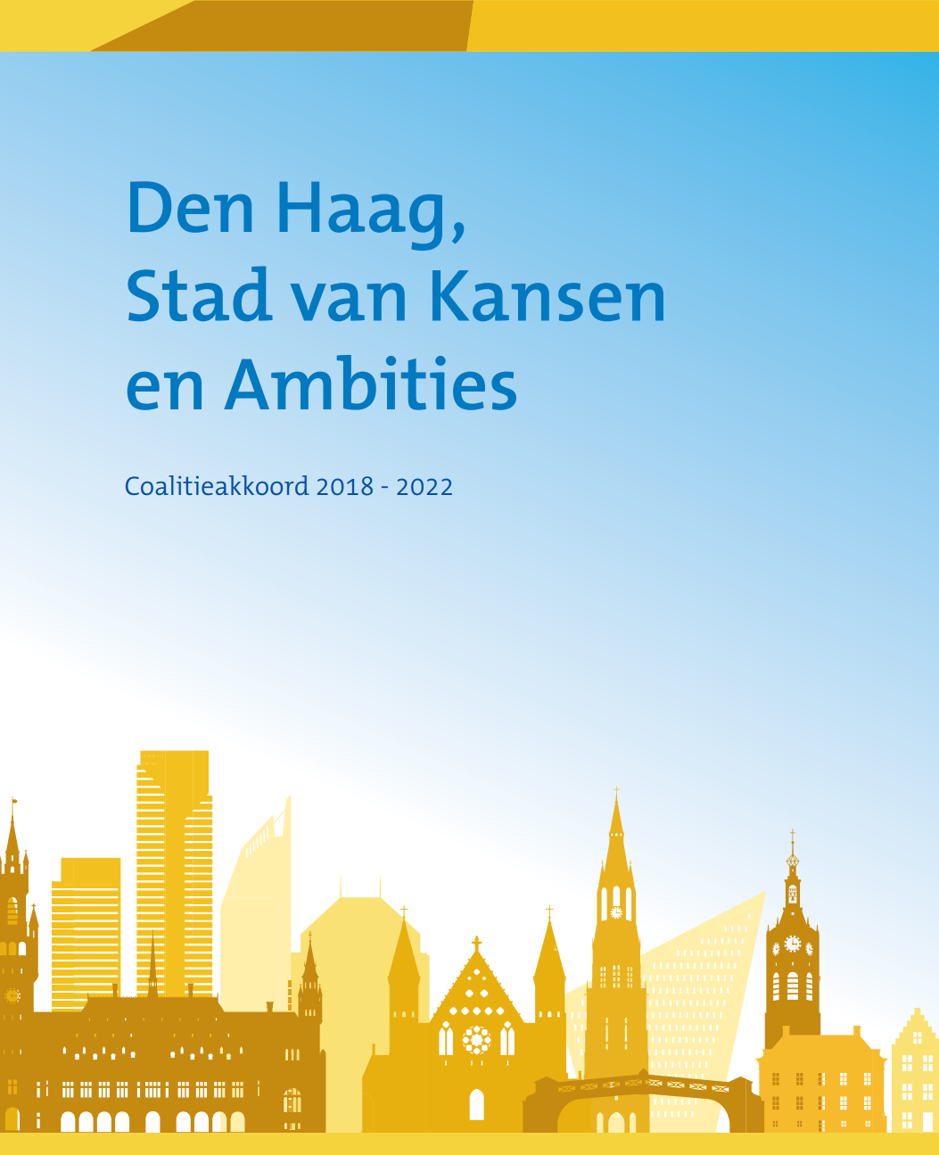
Coalitieakkoord 2018 - 2022
Kernthema’s:
Groei van de stad
Iedereen doet mee
Duurzaamheid
Mobiliteit
Veiligheid

Slide 9
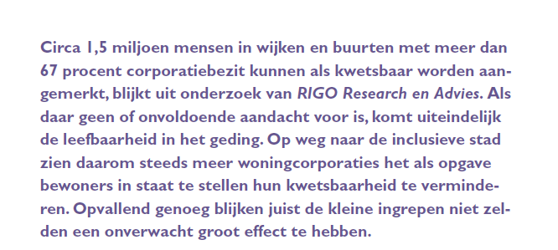
De vernieuwde stad, 2019

Slide 10
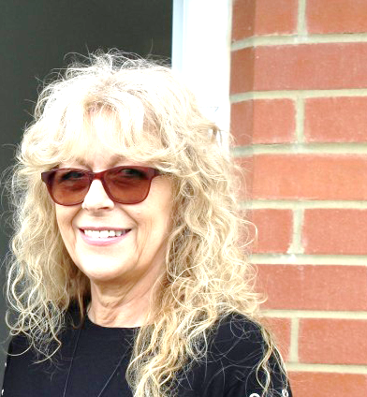
Nieuw perspectief op de sociaal-economische ontwikkeling
Werk | werkloosheid, inkomen en schulden, nabijheid van werk
Wonen | woningaanbod, doorgroei – sociale stijgers, woonomgeving
Zorg | huisarts, apotheek, ziekenhuis, wijkzorgteams
Veiligheid | leefbaarheid, criminaliteit, gevoel van veiligheid en schoon
Onderwijs | schooluitval, opleidingsaanbod (HAVO/VWO),
Toegang | mobiliteit, winkelaanbod, ontspanning
Voor wie?
Notes:
Hoe geef je dan toch vorm aan een inclusieve stad?

Slide 11
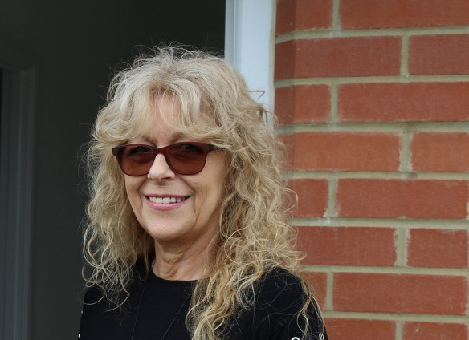
“Ik hoop dat er in de toekomst winkels zijn die passen bij mijn portemonnee. Want, zo breed heb ik het niet.”

Slide 12
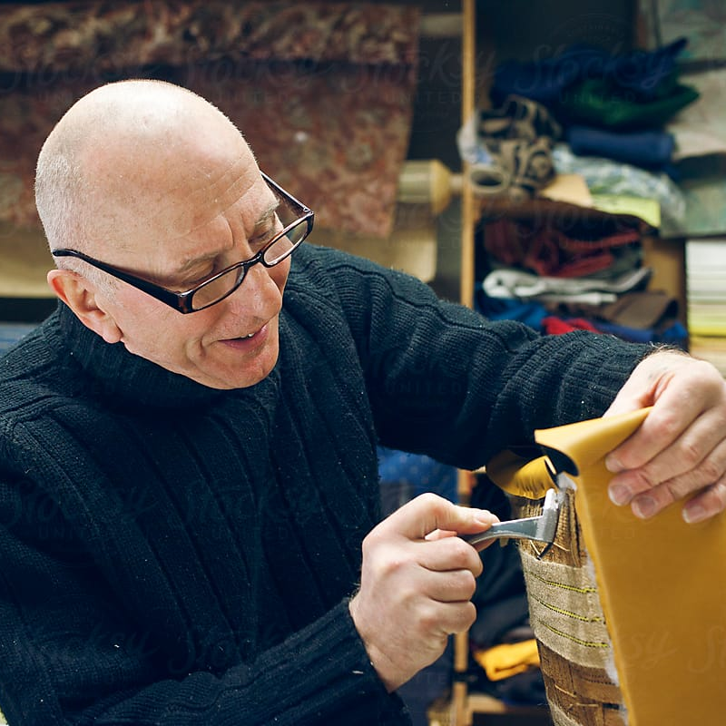
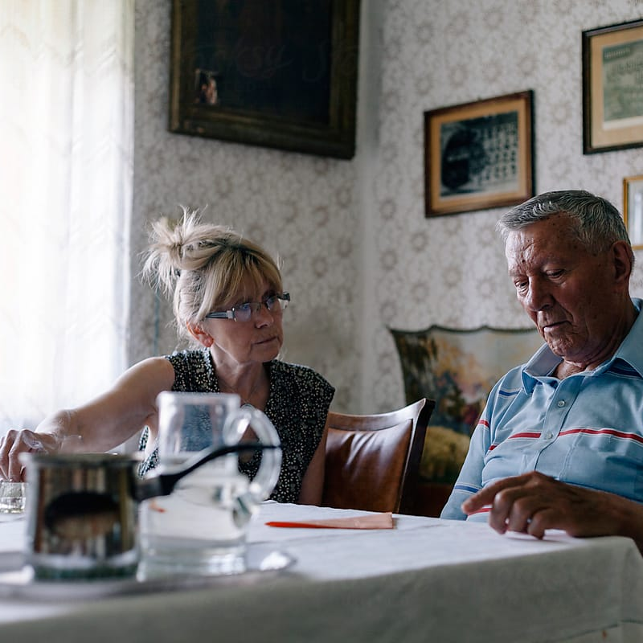
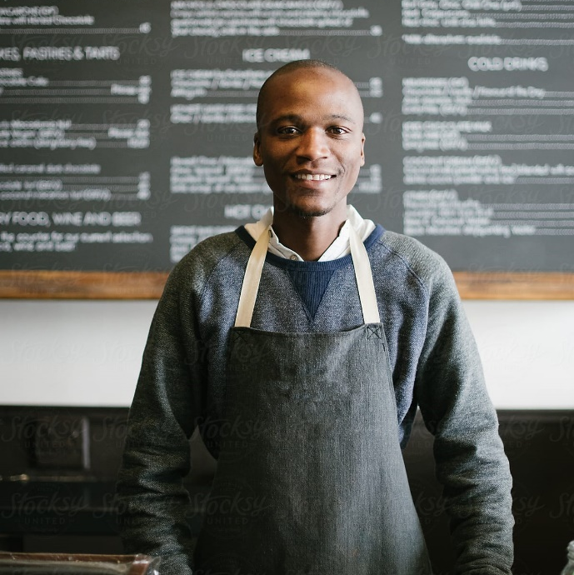

Een stad voor iedereen

Slide 13
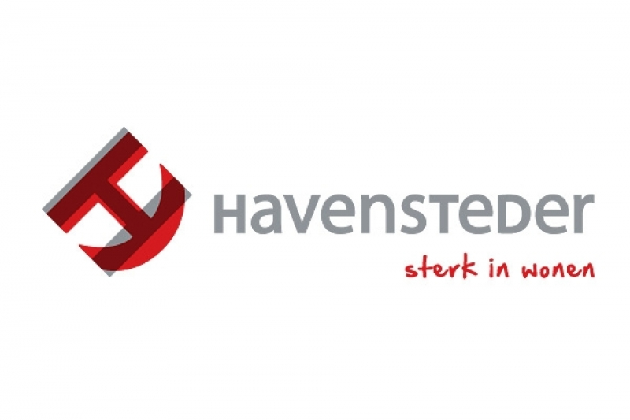
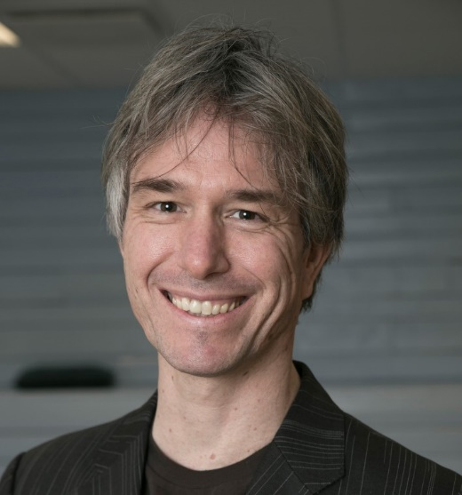
Wie ben ik
Havensteder
                Paul Elleswijk
                Projectleider

Slide 14
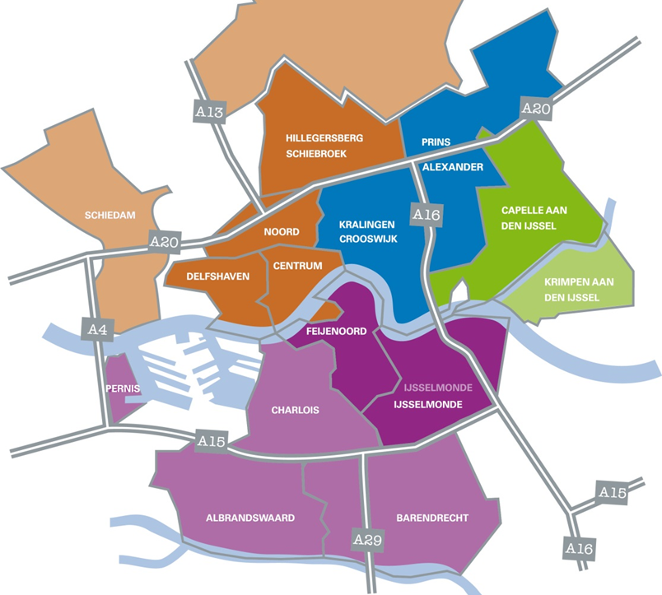
Werkgebied Havensteder

Slide 15
In cijfers
 | 2016
totaal aantal woningen en bedrijfspanden | 48.970 (#6 in Nederland)
Marktwaarde in verhuurde staat vastgoed in exploitatie | € 4,4 miljard
Leningportefeuille | € 1,7 miljard
huuropbrengsten | € 288 miljoen
instandhoudingsuitgaven | € 110 miljoen
verhuurderheffing | € 23 miljoen
aantal fte’s | 382

Slide 16
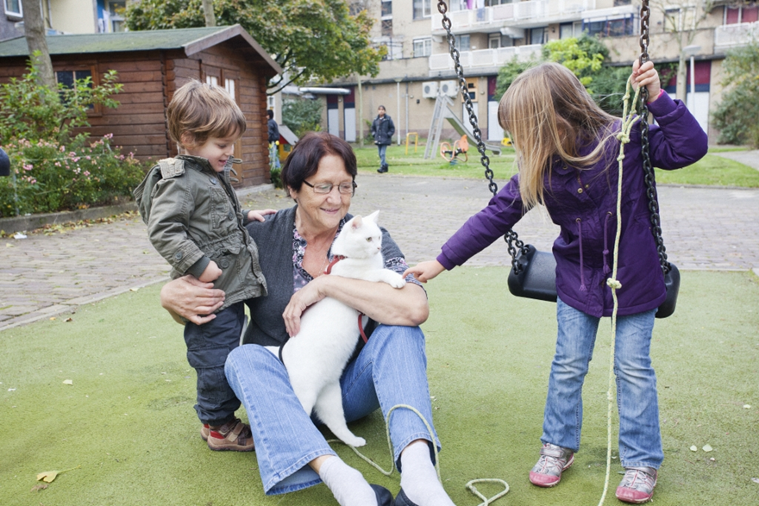
Hier staat Havensteder voor: Inclusieve stad
We bieden een betaalbaar thuis en we streven ernaar dat onze huurders mee kunnen doen in de stad.

Slide 17
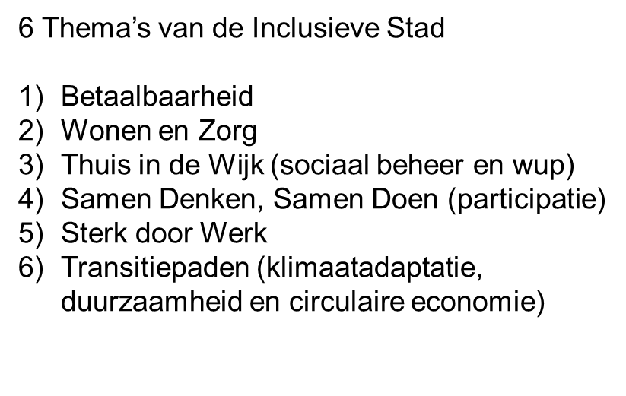

Slide 18
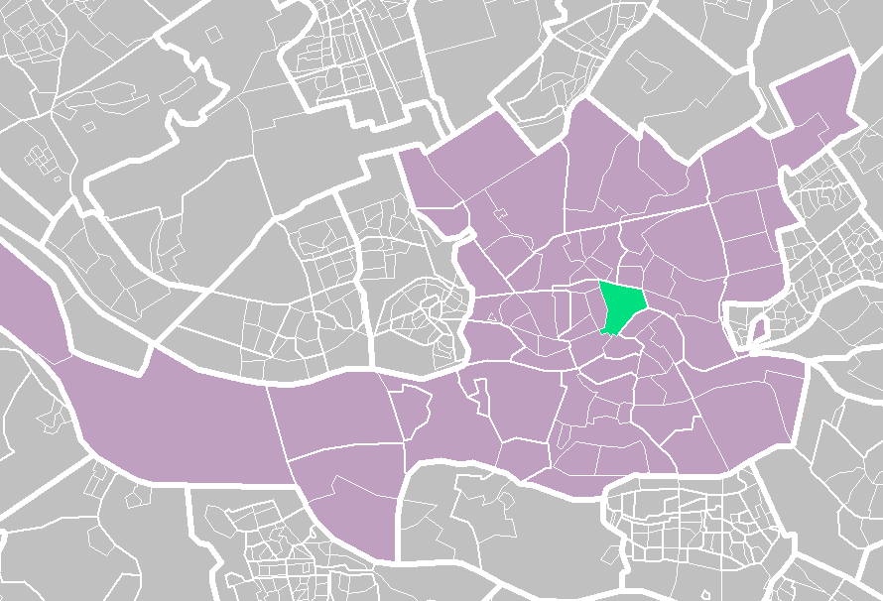
Wijken van waarde
Verschillende schaalniveaus spelen een grote rol bij het werken aan een inclusieve stad:
Een inclusieve stad is een optelling van zijn ‘wijken van waarde’.
Dat impliceert dat de wijk een belangrijk schaalniveau is om ingrepen te doen, vooral in kwetsbare wijken.
Echter: veel organisaties zijn zowel op wijkniveau als op stadsniveau als op regionaalniveau georganiseerd. Binnen organisaties is al afstemming nodig over doelstelling op de verschillende schaalniveaus!

Slide 19
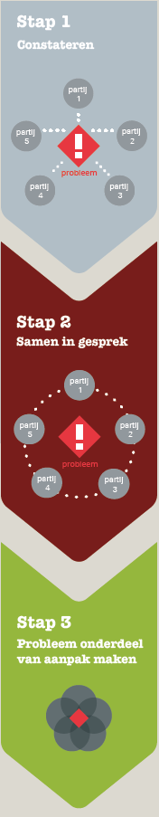
3-stappenplan
Bij het werken aan wijken van waarde is samenwerking tussen verschillende wijkpartners essentieel.
Samenwerken gaat niet vanzelf!
In dit proces doorlopen we min of meer dezelfde stappen in elke wijk.
Het kan de samenwerking vergemakkelijken als wijkpartners zich herkennen in het model en daarmee hun rol in het proces.

Slide 20
Stap 1: Constateren
De eerste stap draait om of er meerdere wijkpartijen vinden/constateren dat er een probleem is in de wijk.
Zo ja, welk probleem speelt er dan?
Vaak geven organisaties aan dat er voor hen andere problemen spelen in de wijk. Voor een gemeente spelen er andere problemen dan voor een corporatie of voor een ondernemer in dezelfde wijk. Partijen werken hieraan vanuit hun eigen koker.
Ondanks alle inzet levert dit onvoldoende resultaat op.
Eigenlijk draait deze fase om het gezamenlijk constateren dat de wijk een kwetsbare wijk is en dat er iets moet gebeuren om er (weer) een wijk van waarde van te maken.
Maar wie neemt het voortouw…?

Slide 21
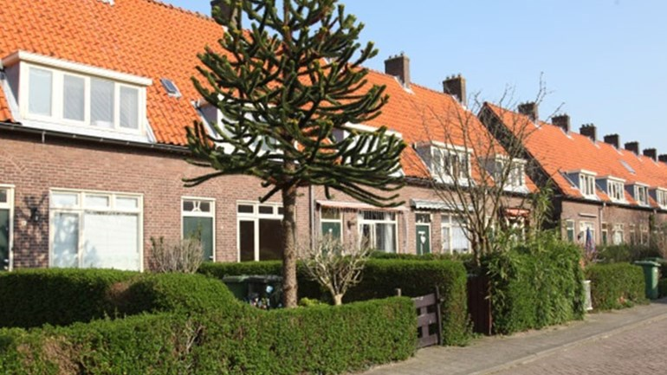
Tuindorp Vreewijk in Rotterdam
Tuindorp uit 1920
Beschermd stadsgezicht sinds 2005
5000 eengezinswoningen
4500 sociale woningen
Grote opgave op gebied van onderhoud.
Zeer sterke bewoners-invloed op aanpak van de wijk.
‘Galliërs tegen de Romeinen’.
Laatste jaren:
Instroom van sociaal zwakke huurders,
Botsingen van leefstijl
Toename criminaliteit, schooluitval, eenzaamheid en werkloosheid
Start verbeterprogramma van 1100 woningen.
Grootste ergernis bewoners: De tuin van de buren!!

Slide 22
Stap 1: Constateren, Het groen in Tuindorp Vreewijk

Slide 23
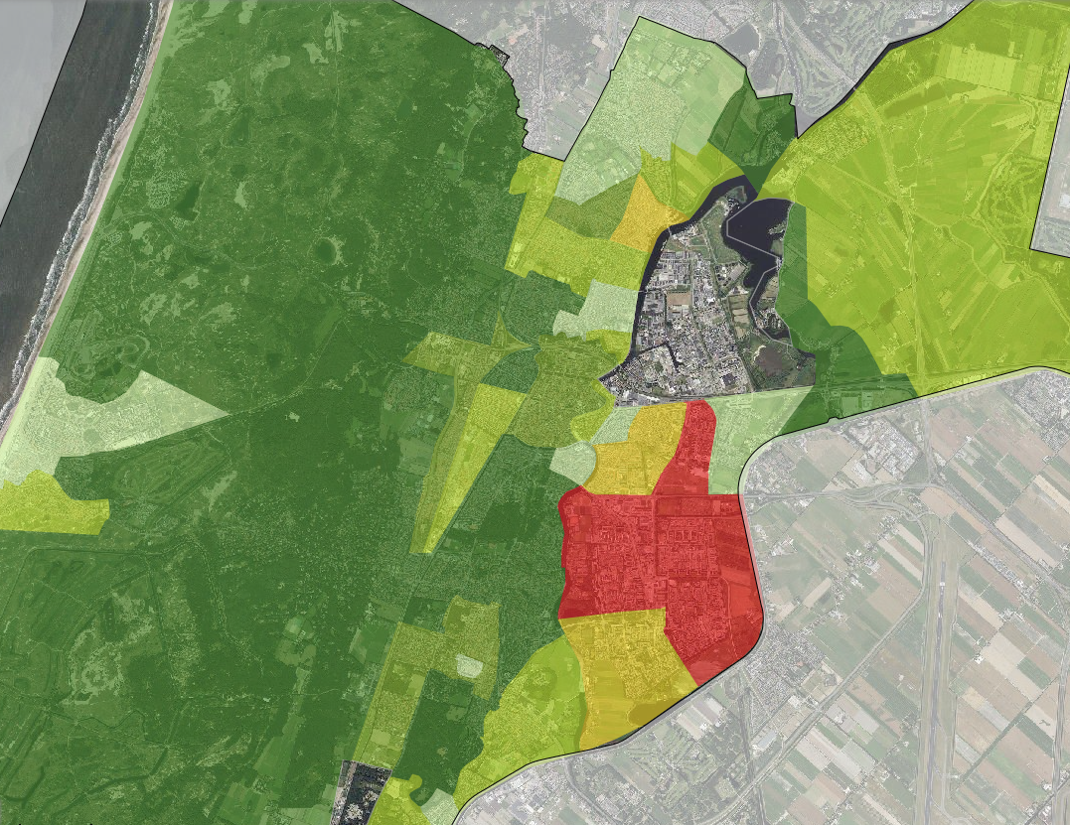
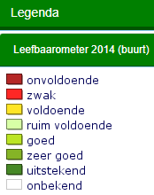
SCHALKWIJK
SCHALKWIJK

Slide 24
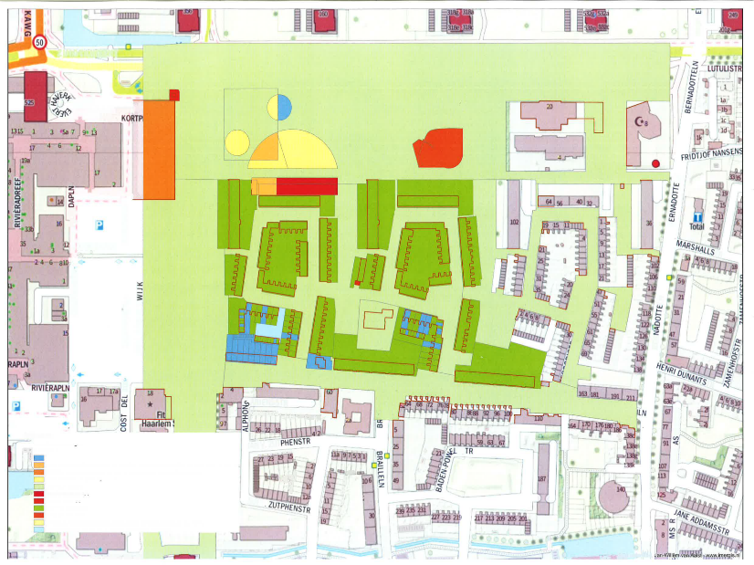
Doelgroep / leefstijl

Slide 25
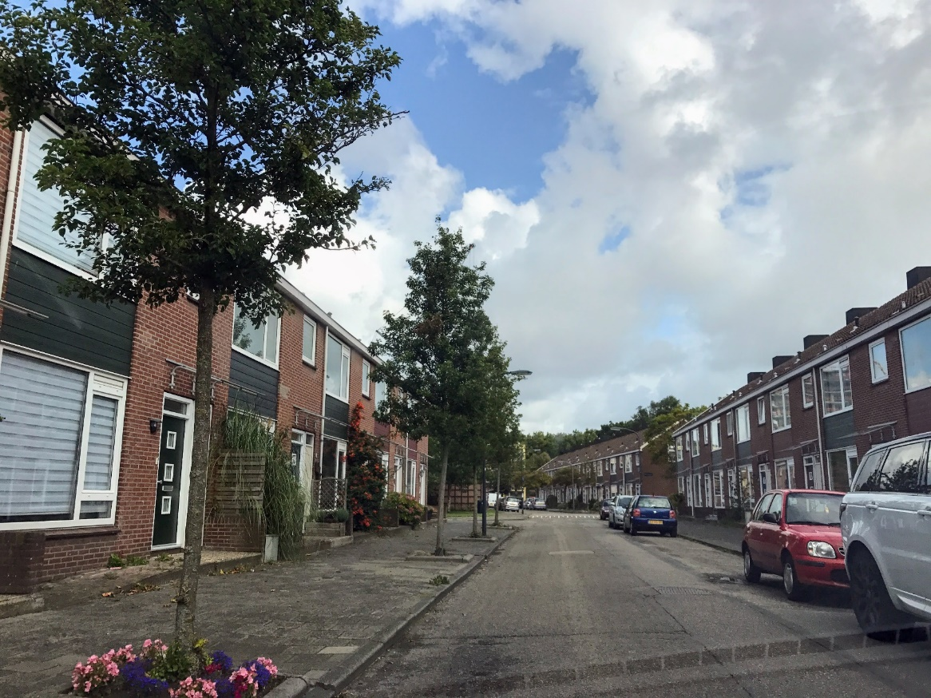
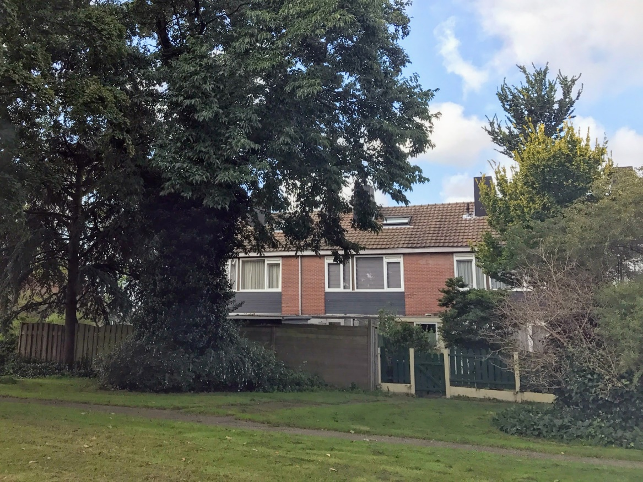
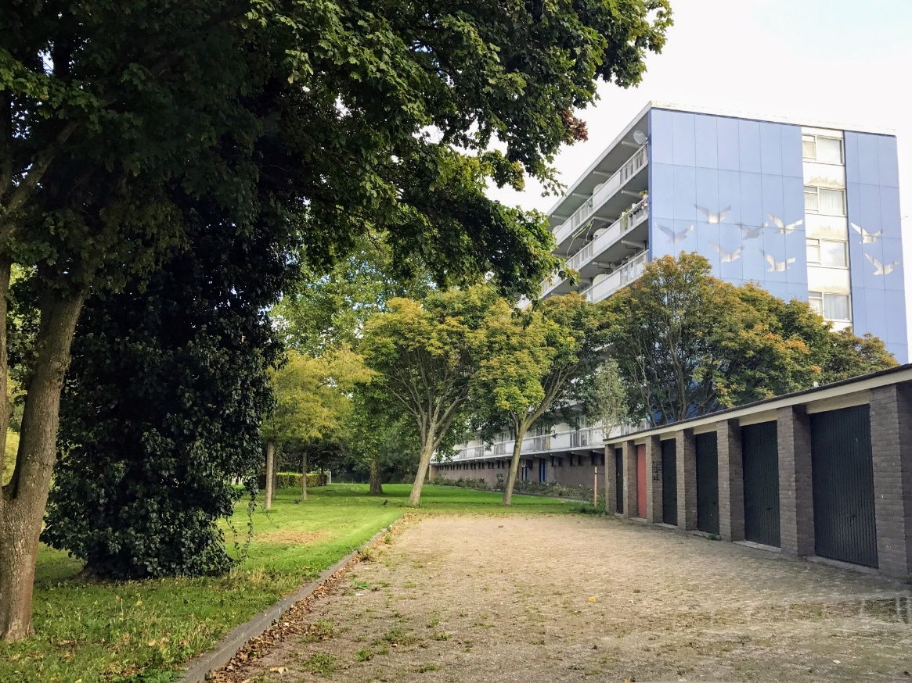
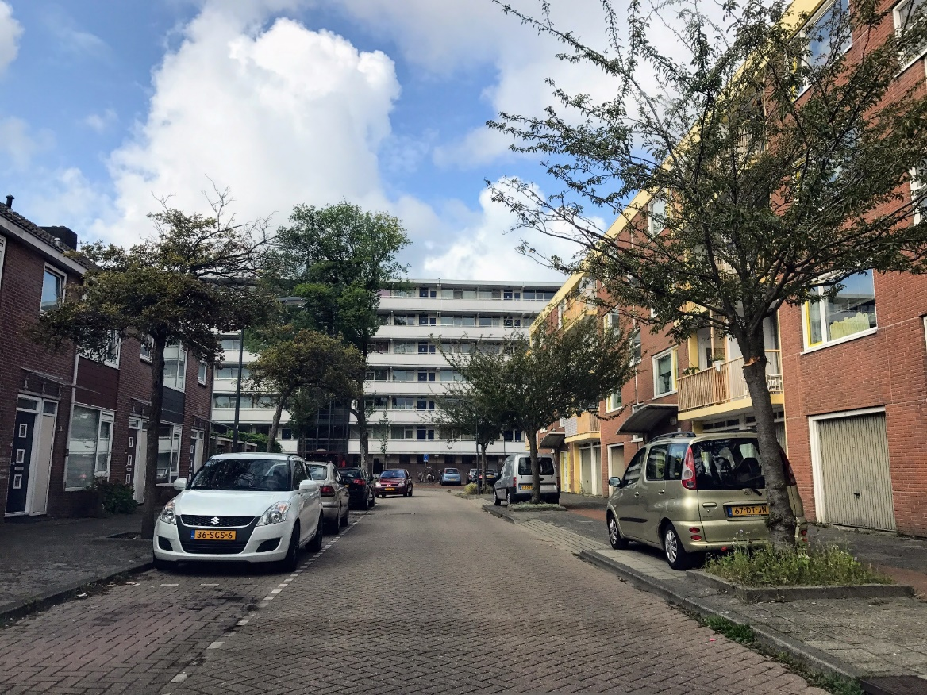
Achterkantsituatie
Nette ‘binnenhoven’
Drie woningtypen
Garageboxen aan publiek groen

Slide 26
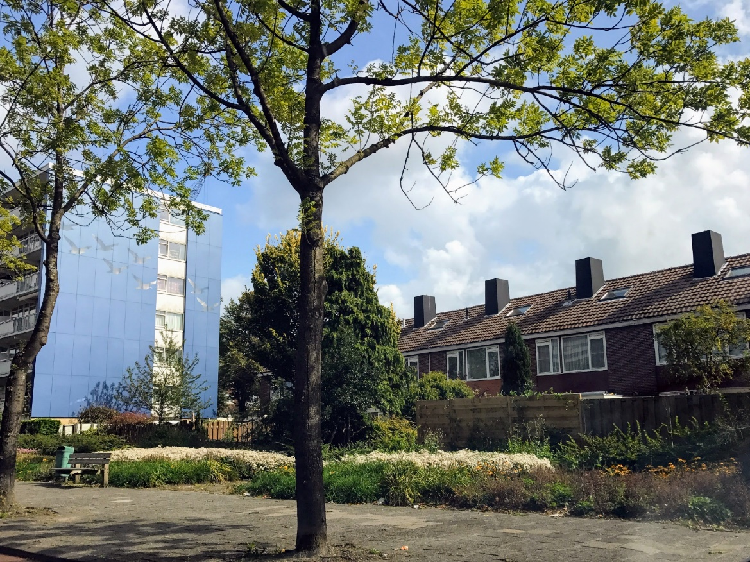
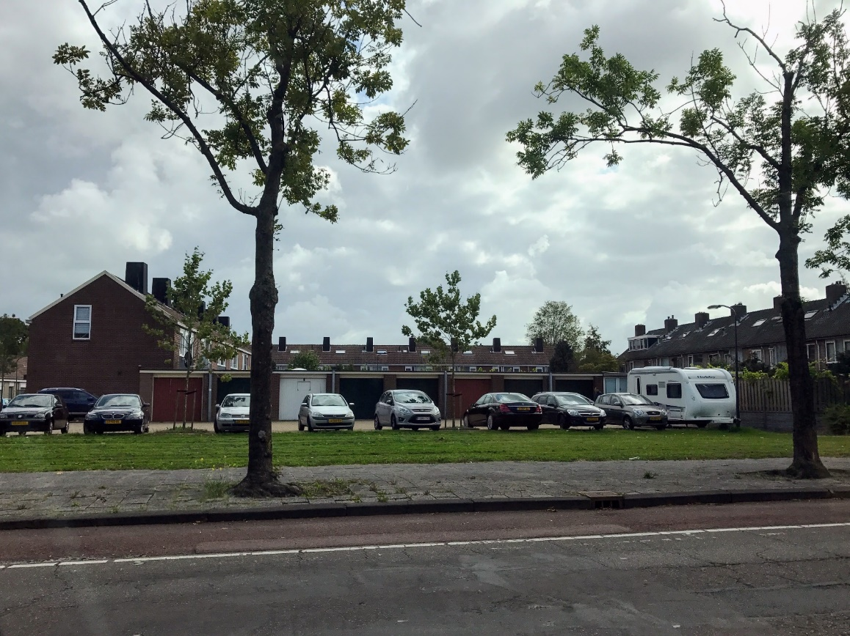
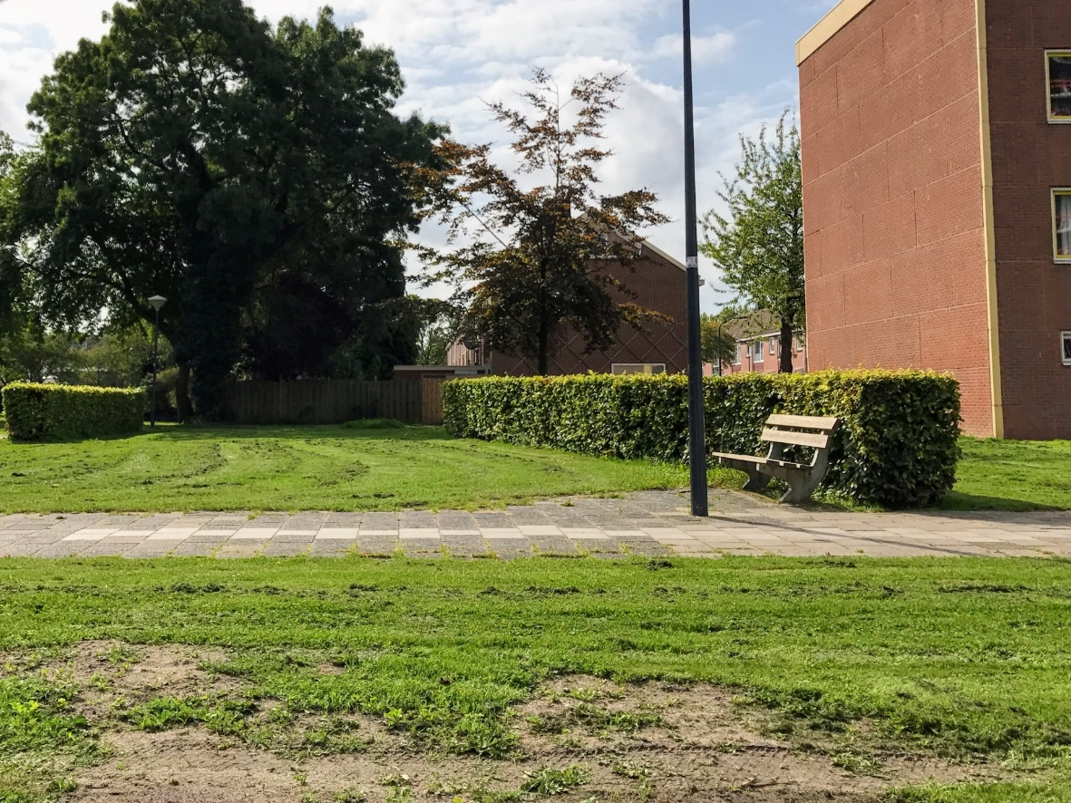
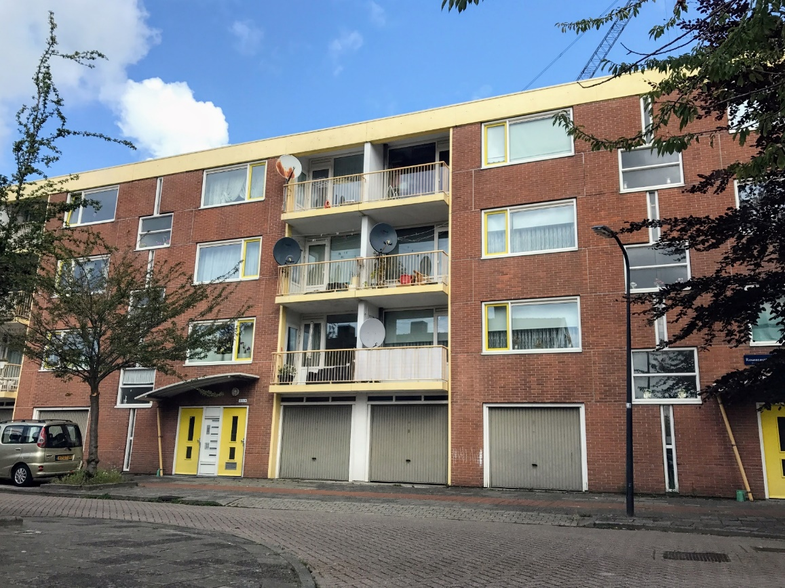
Achterkantsituatie
Achterkantsituatie aan Briandlaan
Garageboxen aan Briandlaan
Niet functioneel groen
‘Dode plint’, slechte technische staat

Slide 27
SWOT’s
SWOT ruimte:
SWOT middelen:
SWOT markt:
S Groen Extensieve bebouwing Nette ‘binnenhoven’ Deels duidelijke rooilijnen gebied | W Achterkantsituaties Ongebruikt groen doodlopende fietspaden Slechte technische staat panden Dode plint Openbaar groen deels privatiseren
O Verdichting door extensieve bebouwing Groen herinrichten voor de buurt Aanpak achterkantsituaties | T Opstalontwikkeling ipv gebiedsontwikkeling
S Sociale planvoorraad Diverse woningtypes | W Homogene bevolkingssamenstelling: Dominant sociale doelgroep Lage inkomens tov overige buurten Haarlem Relatief veel allochtonen (57%) Lage score Leefbaarometer (zwak) Lage score op gebied van veiligheidsgevoel
O Diversificatie bewonerssamenstelling: Meer hogere inkomens Meer koop en/of vrije sector Etniciteit meer ‘in balans’ (NB: gemiddeld % allochtoon: 20-30%) Vergroting sociale voorraad Sociale problematiek op gebiedsniveau aan te pakken Koppeling te maken van doorstroom sociale huurders naar nieuwbouw | T Angst voor gentrificatie of verhoging huren Te weinig draagvlak
S Bestaande opstallen kennen lage boekwaarde Interventie ivm technische staat opstallen is nodig Budget voor aanpak opstallen (?) | W Deels sloop-nieuwbouw duurder dan renovatie
O Kostendragers (koop en vrije sector huur) Aanpak groen binnen gebiedsexploitatie Verduurzaming op gebiedsniveau aan te vliegen Door gebiedsaanpak is integrale business case financieel gezond te maken | T Inbreng openbaar groen tegen gereduceerde waarde Inbreng sociale huurwoningen tegen gereduceerde waarde Opbrengstpotentie naar beneden bijstellen om gezonde business case mogelijk te maken
Conclusie SWOT’s:
Technische staat, duurzaamheidsambitie en ‘zwakke’ leefbaarheid vragen om aanpak
Dmv ruimtelijke ingrepen zijn ‘zwakkere plekken’ binnen het gebied aan te pakken op zowel sociaal, markttechnisch, financieel als ruimtelijk niveau

Slide 28
TIPS/TOPS STAP 1

Slide 29
Stap 2: samen in gesprek
Als je in fase 1 gezamenlijk hebt geconstateerd dat er wat aan de hand is in de wijk, wat je niet in je eentje kunt oplossen, dan wordt er een ‘tafel’ gevormd.
Aan deze tafel zitten de belangrijkste wijkpartners (let op: soms ook hoger schaalniveau nodig aan tafel).
Als ze niet allemaal aan tafel willen, dan moet je escaleren. Iedereen moet aan tafel!
Door samen in gesprek te gaan kom je erachter dat je een gezamenlijk belang hebt: een mooiere/sterkere/aangepakte (enz.) wijk. Een wijk van waarde!
Als de partijen (partners?) aan tafel gezamenlijk een (probleem)analyse van de wijk maken, zal blijken dat er synergie tussen verschillende aanpakken van de partners mogelijk is.
Dit vraagt echter best wat van partners.
Zijn zij bereid elkaar onderling te laten beïnvloeden en samen te werken?
Niemand is de baas, dus wie trekt deze tafel? (wie wordt het gegund?)

Slide 30
Tuindorp Vreewijk
Inventariseer de inzet per partij.
Vraag elkaar:
Doen we de goede dingen?
Wat is het onderliggende probleem?

Slide 31
SCHALKWIJK
BPD – Corporatie
…en toen?
  (Gebieds- versus opstalontwikkeling/MJOP)

Slide 32

Kans: Panorama Lokaal
Samenwerking
De coalitie bestaat op dit moment uit woningcorporatie Pré Wonen, de wijkraad Molenwijk, de gemeente Haarlem en de stadsarchitect. In september wordt er een bijeenkomst georganiseerd om de vraagstelling te specificeren en andere partijen te betrekken. Uit te nodigen partijen zijn: de andere twee woningcorporaties, de overige wijkraden, grondeigenaren in het buitengebied, de actieve Schalkwijkse groengroepen, het ABC-centrum, projectontwikkelaars, het sociaal wijkteam, zorgpartijen, buurtbewoners, kerkgenootschappen en ondernemingsvereniging.

Slide 33
TIPS/TOPS STAP 2

Slide 34
Stap 3: Maak het probleem onderdeel van de gezamenlijke aanpak
Op het moment dat je in stap 2 samen in gesprek bent gegaan, heeft er focus op bepaalde thema’s plaatsgevonden.
Wijkpartijen werken nu samen aan de wijk. Ieder vanuit zijn eigen rol.
De tafel zorgt voor regie op het aanpakken van problemen en (zeker zo belangrijk) het benutten van kansen vanuit ieders discipline en expertise.
Tijdens de uitvoeren blijven we checken of we daadwerkelijk de (onderliggende) problemen oplossen.

Slide 35
Tuindorp Vreewijk
Bewoners nemen het initiatief om een atelier te houden.
Wijkpartijen haken aan en ondersteunen het idee van een wijkcooperatie.
Via de wijkcoop kunnen ook eenzaamheid en schooluitval verder opgepakt worden.

Slide 36
SCHALKWIJK
Mbv Panorama Lokaal een innovatieve kijk op de relatie tussen de ruimtelijke en sociaal-maatschappelijk opgaven:
Wat is er nodig om de wijk meer aan te sluiten bij de stad en het buitengebied?
Hoe krijgen we een meer gemengde wijk met meer sociale kansen?
Hoe kunnen we de openbare ruimte een grotere rol geven bij het tegengaan van eenzaamheid en het bevorderen van ontmoeting?
Hoe zorgen we ervoor dat Schalkwijk in 2040 aardgasvrij is?
Welke mobiliteitsconcepten kunnen zich aanpassen aan het veranderend autogebruik?
Hoe kunnen we zorgen voor nieuwe arbeidsplaatsen die meer Schalkwijkers aan het werk helpen en ons helpen de woon-werkbalans meer in evenwicht te brengen?
En heeft het buitengebied ook een rol als het gaat over klimaatadaptatie?
Kortom: hoe maken we Schalkwijk tot een voorbeeld van een toekomstbestendige wijk?

Slide 37
TIPS/TOPS STAP 3

Slide 38
In gesprek
In een inclusieve stad is er voor iedereen plek en kan iedereen, binnen zijn of haar capaciteiten meedoen in de stad.
Inclusieve stad; drie stappen?
  Constateren
  Samen in gesprek
  Probleem onderdeel van aanpak maken

